Slide 1
链表

Slide 2
数组
顺序存储结构
数组
逻辑关系上相邻的两个元素在物理位置上也相邻
随机存取
1.数组的致命弱点：
(1)在对数组进行插入或删除操作时，需移动大量数组元素
(2)在数组的长度是固定的而且必须预先定义，数组的长度难以缩放，对长度变化较大的数据对象要预先按最大空间分配，使存储空间不能得到充分利用

Slide 3
链表
链表存储结构是一种动态数据结构
特点:
(1)它包含的数据对象的个数及其相互关系可以按需要改变.
(2)存储空间是程序根据需要在程序运行过程中向系统申请获得.
(3)不要求逻辑上相邻的元素在物理位置上也相邻.
(4)没有顺序存储结构所具有的弱点.

Slide 4
链表概述
链表是指将若干个数据项按一定的原则连接起来的表。链表中每一个数据称为节点。链表连接的原则是: 前一个节点指向下一个节点;而且只有通过前一个节点才能找到下一个节点。
链表是一种常见的重要的数据结构。利用它可以实现动态地进行存储分配。
head
1249
1094
1021
1249
A
1094
B
1021
C
Null
头指针
空地址
----- 单向链表结构

Slide 5
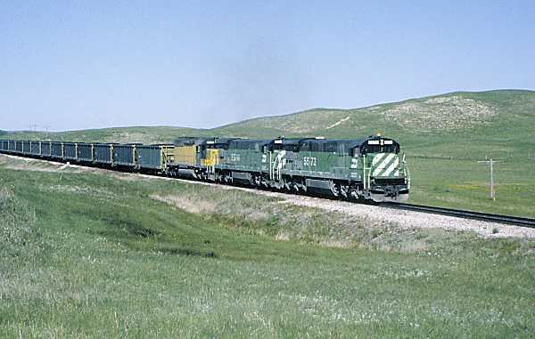
链表概述
例：在铁路的中转站，有10个集装箱待运。每
个集装箱上有如下五项说明：
① 箱号 （比如 AZ81920）
② 货物名称 （比如 苹果）
③ 重量 （比如 10吨）
④ 发货地点 （比如 山东）
⑤ 到货地点 （比如 广东）

Slide 6
使用：链表。链表中的每一个元素称为一个“结点”
每个结点都应该包括两部分：
一为用户需要使用的实际数据；
二为下一个结点的起始地址。另外，链表还有一个头指针head，指向链表的首结点。
head
结点1
结点2
结点3
DX11089 玩具 5吨 从上海 到深圳
CY20011 电饭锅 8吨 从上海 到湖南
AZ81920 花生 10吨 从山东 到广东
…

Slide 7
如何来实现链表结构？用到结构体数据类型。
例如：定义如下的结构体类型：
struct Train_tag
char Num[8];
char Name[10];
int Weight;
char From[20];
char To[20];
数据域
struct Train_tag *next;
指针域
显然，链表结点的指针域存放的地址类型与它自身的类型是相同的。

Slide 8
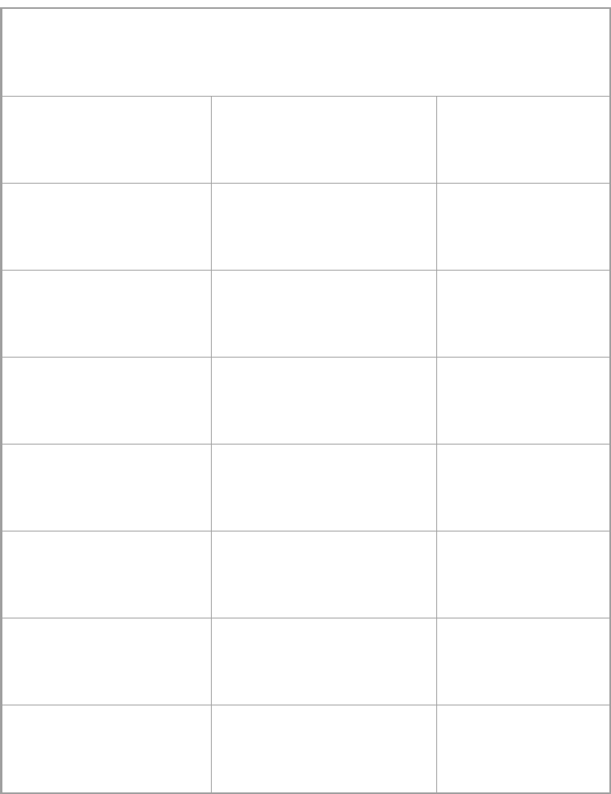
每个链表都有一个“头指针”head，整个链表的访问必须从头指针开始进行，头指针指示链表中的第一个结点的存储位置，习惯上将“头指针”head指示的链表简称为链表head。同时，由于最后一个数据元素没有直接后继结点，则链表中最后一个结点的指针为“空”（NULL，即空地址）。
Notes:
链表的数据元素访问必须从头指针开始，逐个访问链表的每个结点，直到元素的指针域为空为止。
引入链表后，用户就可以根据需要在程序的运行过程中动态分配存储空间。

Slide 9
简单链表的建立与输出
struct stu
{ int num;
float score ;
} a,b,c；
h
a
b
c
101
68.5
102
77.8
103
88.5
struct stu *next ;
NULL
struct stu *h;
int main()
{ a.num=101; a.score=68.5;
b.num=102; b.score=77.8;
c.num=103; c.score=88.5;
h=&a;
a.next=&b;
b.next=&c;
c.next=NULL;
Notes:
#include <iostream>
using namespace std;
struct stu
{
int num;
float score;
struct stu *next;
} a,b,c,*h,*p;
int main()
{
a.num = 101; a.score = 68.5;
b.num = 102; b.score = 77.8;
c.num = 103; c.score = 88.5;
h = &a;
a.next = &b;
b.next = &c;
c.next = NULL;
p = h;
while (p!= NULL){
cout << p->num << " " << p->score << endl;
p = p->next;
}
return 0;
}

Slide 10
动态链表的建立与输出
所谓动态链表的建立是指在程序执行过程中从无到有地建立一个链表，即一个一个地开辟节点和输入各节点数据，并建立起前后相链的关系。
1、动态分配存储空间函数
07B6 07B7
07B8 07B9
例如: int *p1 ;
p1=new int;
struct stu
{ int num;
float score;
struct stu *next;
} *p1;
p1
p1=new stu;
Notes:
也可以使用malloc函数

Slide 11
p2
struct stu
{ int num;
float score;
struct stu *next;
} *p1, *p2, *h;
h
p1
NULL
p1=new stu;
h=p1;
p1=new stu;
h.next=p1;
p2=p1;
p1=new stu;
p2.next=p1;
p2=p1;
p1=NULL;

Slide 12
p1
h
10010
68.5
10011
98.0
10012
77.8
10013
88.5
NULL
p2
… …
struct stu
{ int num;
float score;
struct stu *next;
} *p1, *p2, *h;
for(int i=0;i<4;i++){
p1=new stu;
cin>>p1->num;
cin>>p1->score;
p1->next=NULL;
if(i==0) h=p1;
else {p2->next=p1;p2=p1;}
}
… …

Slide 13
p1
p1
h
10010
68.5
10011
98.0
10012
77.8
10013
88.5
NULL
… …
for(p1=h;p1!=NULL;p1=p1->next)
cout<<p1->num<<" "<<p1->score<<endl;
… …

Slide 14
动态链表的插入操作
动态链表的插入操作是指将一个节点插入到一个已有的链表中。
a
b
c
10010
68.5
10011
77.8
10012
88.5
NULL
h
x
2000
80.5

Slide 15
h
10010
68.5
10011
77.8
x
2000
80.5
10012
88.5
NULL

Slide 16
插入链表结点
原则：
插入操作不应破坏原有链接关系；
需要插入的这个结点应该把它放在合适的位置上，也就是说，应该有一个插入位置的查找过程。

Slide 17
先看下面一个简单的例子：
已有一个如图所示的链表。它是按结点中的货物重量从小到大排序的。现在要插入一个新的结点，该结点的货物重量为7吨。
3
4
6
8
10
NULL
head
7

Slide 18
定义：
struct Train_tag *head; // 头指针
struct Train_tag *p; // 链表当前结点
struct Train_tag *q; // 链表上一结点
struct Train_tag *pNode; // 待插入的结点

Slide 19
第一种情况：链表为空，即 head = NULL
待插入的 pNode 结点就是链表中的第一个结点。
pNode
head
NULL
DX11089
玩具
5吨
从上海
到湖南
head = pNode;

Slide 20
第二种情况：
pNode 结点的 Weight 值小于等于链表首结点的
Weight 值，即 pNode->Weight <= head->Weight
这时要将 pNode 结点插入到首结点的前面，即
执行以下两条语句：
pNode->next = head;
head = pNode;

Slide 21
这种情况如下图
head
5
10
15
NULL
pNode
4
NULL
pNode->next = head;
head = pNode;

Slide 22
第三种情况：
即pNode结点的 Weight 要大于首结点的 Weight
值，这时肯定地说 pNode 结点要插入到首结点之
后，但究竟插入到哪里需要先找到正确的位置。
我们设指针q和指针p分别指向相邻的两个结点，
q 在前 p 在后（即q更靠近首结点）。
首先让q = head，让 p = head->next，然后让它们
顺序往后移动，每次移动一个结点。当满足：
q->Weight < pNode->Weight <= p->Weight
时，pNode 就插在 q 与 p 之间。

Slide 23
q
p
p
q
head
5
10
15
NULL
12
NULL
pNode
移动指针：
q = p;
p = p->next;
插入结点：
pNode->next = p;
q->next = pNode;

Slide 24
void Insert(struct Train_tag *pNode)
{
struct Train_tag *p, *q;
// 第一种情形，链表为空
if(head == NULL)
{
head = pNode;
return;
}
// 第二种情形，新结点的Weight小于等于首结点
if(pNode->Weight <= head->Weight)
{
pNode->next = head;
head = pNode;
return;
}

Slide 25
// 第三种情形，循环地查找正确的插入位置
q = head; p = head->next;
while(p != NULL)
{
if(pNode->Weight <= p->Weight)
break;
else
{
q = p;
p = p->next;
}
}
// 将pNode结点插入在正确的位置(q和p之间)
pNode->next = p;
q->next = pNode;
}

Slide 26
如果新结点的Weight大于所有结点？
while(p != NULL)
{
if(pNode->Weight <= p->Weight)
break;
else
{
q = p;
p = p->next;
}
}
在这种情形下，当循环语句结束后，指针q是
指向链表的尾结点，而指针 p = NULL。

Slide 27
q
p
NULL
head
5
10
15
NULL
17
NULL
pNode
NULL
插入结点：
pNode->next = p;
q->next = pNode;

Slide 28
删除链表结点
假设列车现在到达长沙站，因此需要把到货
地点为湖南的车厢（假设有且仅有一节），
从列车上摘下来，然后列车继续向南行驶。
这里就需要用到链表结点的删除技术。

Slide 29
情形一、待删除的是首结点
p
head
DX11089
玩具
5吨
从上海
到湖南
NULL
CY20011
电饭锅
8吨
从上海
到深圳
AZ81920
花生
10吨
从山东
到广东
head = p->next;

Slide 30
情形二、待删除的不是首结点
q
p
DX11089
玩具
5吨
从上海
到深圳
CY20011
电饭锅
8吨
从上海
到湖南
AZ81920
花生
10吨
从山东
到广东
q->next = p->next;

Slide 31
void Delete( )
{
struct Train_tag *p, *q;
if(head == NULL) { cout<<"空链表"; return; }
p = head;
while((p != NULL) && strcmp(p->To, "湖南"))
{
q = p;
p = p->next; // 把指针p往后移动一个结点
}
if((p != NULL) && !strcmp(p->To, "湖南"))
{
if(p == head)
head = p->next; // 删除的是首结点
else
q->next = p->next; // 删除的是中间结点
}
}

Slide 32
链表的释放
对于静态链表，它们所占用的内存空间是由系统自动来分配和释放的；
对于动态链表，必须由程序员自己来进行内存的分配与释放。

Slide 33
void Destroy( )
{
struct Train_tag *p, *q;
p = head;
while(p != NULL)
{ q = p;
p = p->next;
delete q;
}
}
head = NULL;
q
p
q
p
q
head
DX11089
玩具
5吨
从上海
到深圳
CY20011
电饭锅
8吨
从上海
到湖南
CZ21026
苹果
8吨
从山东
到福建
p

Slide 34
环形链表
环形链表：一种特殊的链表，其尾结点的
next指针，又指向了链表的首结点，从而形
成了一个圆环。
从环形链表的任何一个结点出发，都可以遍
历整个的链表。

Slide 35
问题描述：
学校给七班分配了一个名额，去参加大运会的开幕式。每个人都争着要去，可是名额只有一个，怎么办？班长想出了一个办法，让班上的所有同学围成一圈，按照顺时针方向
进行编号。然后随便选定一个数m，并且从1号同学开始按照顺时针方向依次报数，1, 2…m，凡报到m的同学，都要主动退出圈子。然后不停地按顺时针方向逐一让报出m者出圈，最后剩下的那个人就是去参加开幕式的人。

Slide 36








演示：n=8, m=3
起始位置
1
8
2
幸运儿！
7
3
6
4
5
退出圈子的顺序：
3
6
1
5
2
8
4

Slide 37
数据结构
定义一个名为STUDENT的结构体类型
struct STUDENT
{
int number; // 表示同学的编号
struct STUDENT *next; // 指向下一位同学
}
struct STUDENT *head, *tail, *p, *prev;
int n, m, i, j;

Slide 38
基本思路
模块1：输入学生的个数 n 和不吉利的数字m,
然后验证它们的有效性；
模块2：创建一个环形链表，模拟众同学围成
一圈的情形；
模块3：进入循环淘汰环节，模拟从1到m报数,
让n-1个同学逐一退出圈子的过程；
模块4：输出结果。

Slide 39
模块2，创建环形链表
（1）动态地为每一个结点分配内存空间，并
顺序地进行编号；
（2）把各个结点按照编号顺序链接成一条环
形链表；
（3）用head指向链表的第一个结点，用 tail
指向链表的最后一个结点。

Slide 40
模块2，创建环形链表
tail
tail
tail
tail
head
1
2
3
n

Slide 41
模块3，循环淘汰环节
prev
head
prev
p
prev
tail
1
2
3
4
n
假设 m = 3

Slide 42
自行实现该程序

Slide 43
练习
若有以下定义:
struct link
{ int data;
struct link *next;
} a,b,c,*p,*q;
a
b
p
5
9
能将节点c 插入到上述链表结构
中的 a与 b之间,以形成新的链表结
构的语句组是:
c
q
7
A) a.next=&c; c.next=&b;
B) p.next=q; q.next=p.next;
C) p->next=&c; q->next=p->next;
D) (*p).next=q; (*q).next=b;

Slide 44
a
b
c
p
5
9
q
7
A) a.next=&c; c.next=&b;

Slide 45
若已建立下面的链表结构，指针 p、s 分别指向
图中所示的节点，则不能将 s所指的节点插入到链表
末尾的语句组是：
练习
h
A
F
NULL
C
s
p
A) s->next=NULL; p=p->next; p->next=s;
B) p=p->next; s->next=p->next; p->next=s;
C) p=p->next; s->next=p; p->next=s;
D) p=(*p).next; (*s).next=(*p).next; (*p).next=s;

Slide 46
h
A
F
NULL
C
s
p
s
s
p
C
A
F
C
NULL
h
NULL
p
NULL
A) s->next=NULL;
p=p->next;
p->next=s;

Slide 47
h
A
F
NULL
C
s
p
p
s
A
F
C
h
p
NULL
NULL
B) p=p->next;
s->next=p->next;
p->next=s;

Slide 48
C) p=p->next;
s->next=p;
p->next=s;
p
s
A
F
C
h
p
NULL

Slide 49
D) p=(*p).next;
(*s).next=(*p).next;
(*p).next=s;
p
s
A
F
C
h
p
NULL
NULL

